Slide 1

ANÁLISIS ESPACIAL.
DENGUE EN ARGENTINA
Distribución territorial e incidencia epidemiológica
Un análisis espacial de los casos notificados durante las semanas 1-52 de 2023.
PROYECTO DE DATA SCIENCE II
LUISINA SCHWAB 2026

Slide 2




DENGUE EN ARGENTINA
ANÁLISIS ESPACIAL.
Fuente de datos
Alcance del estudio
Ministerio de Salud de la Nación: registros de vigilancia epidemiológica.
INDEC: proyecciones de población 2023.
Geometrías provinciales: GeoRef Argentina.
2023
Semanas epidemiológicas 1–52.
24 jurisdicciones provinciales.
Evento: Dengue.
Incidencia acumulada por cada 100.000 habitantes.
\[ \ {Población estimada}}\times100.000 \]
Indicador principal
Unidad del análisis
(Casos / Población estimada) x 100.000
Incidencia acumulada por cada 100.000 habitantes.
Provincial
Agregación de casos por provincia y vinculación con población y geometrías territoriales.
Procesamiento y visualización: Python · Pandas · GeoPandas · Matplotlib
PROYECTO DE DATA SCIENCE II
LUISINA SCHWAB 2026

Slide 3
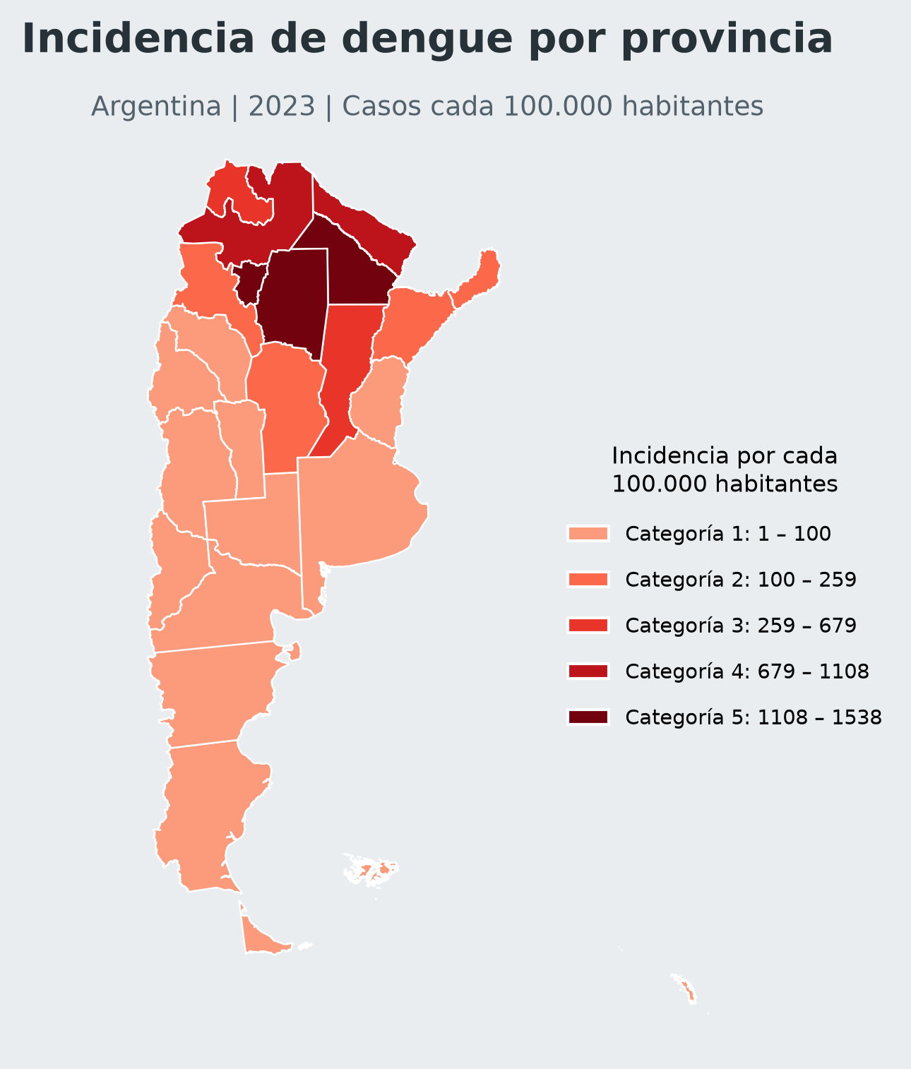
DENGUE EN ARGENTINA
ANÁLISIS ESPACIAL.
Distribución territorial de la incidencia
MAYOR INCIDENCIA
1.537,63
Chaco
Casos por cada 100.000 habitantes.
PATRÓN OBSERVADO
Norte argentino
Las provincias del norte concentran los valores más elevados de incidencia.
Clasificación cartográfica: Jenks Natural Breaks · 5 categorías.
PROYECTO DE DATA SCIENCE II
LUISINA SCHWAB 2026

Slide 4
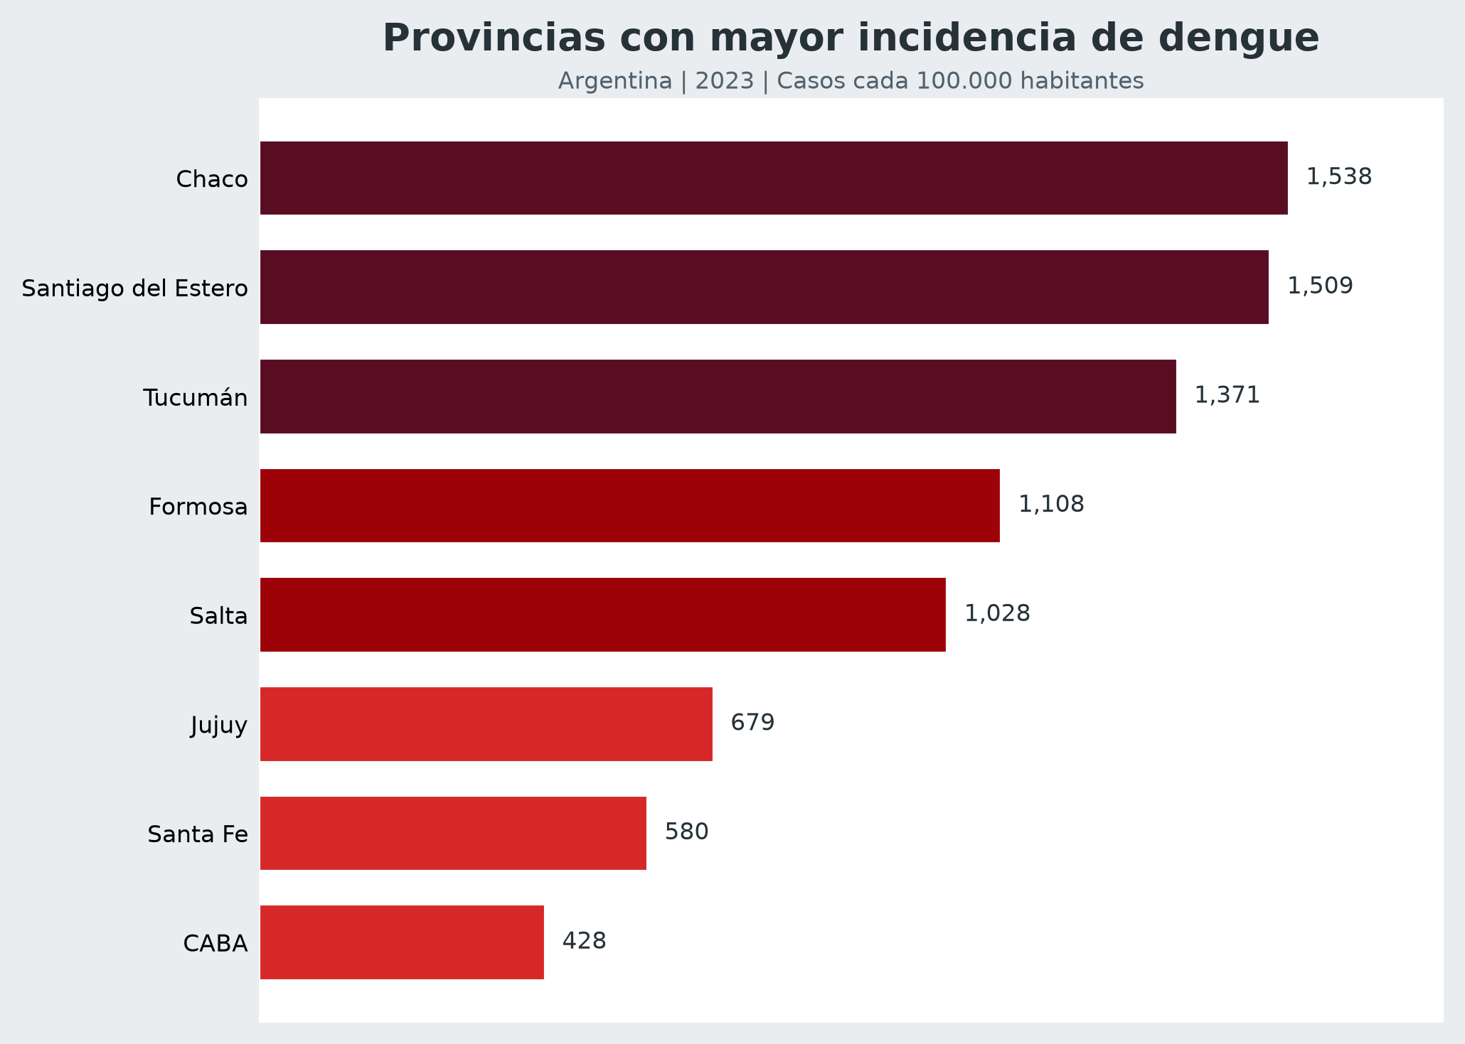
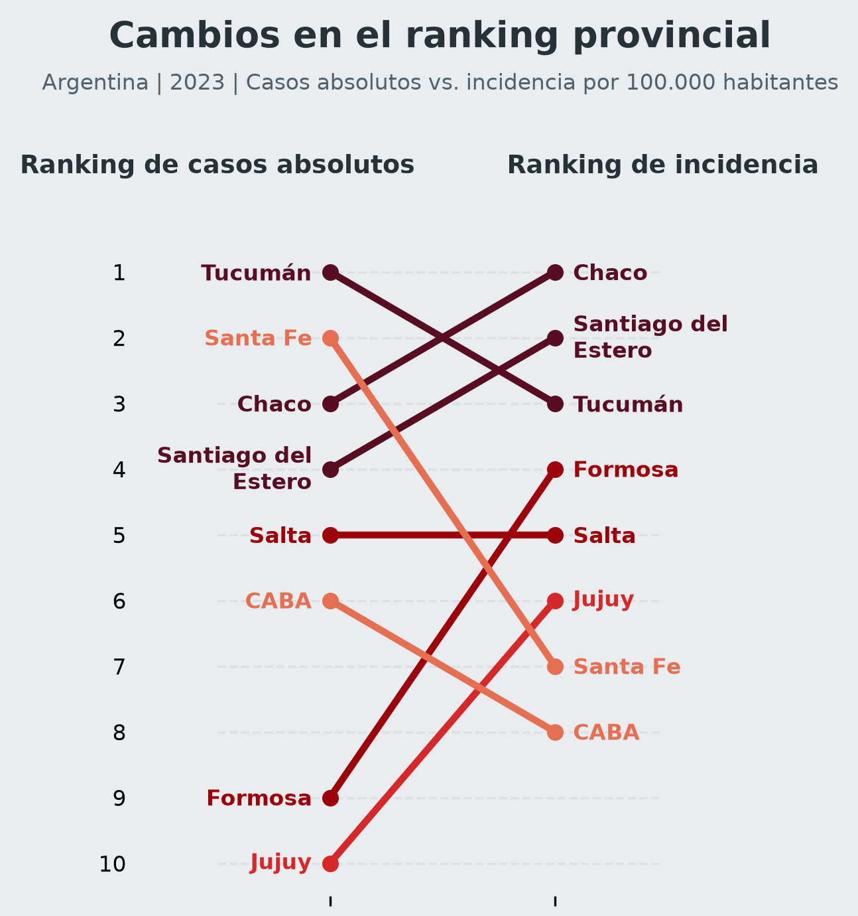
DENGUE EN ARGENTINA
ANÁLISIS ESPACIAL.
Ranking de provincias en volumen de casos y ranking de incidencia
Los casos absolutos no cuentan toda la historia
Volumen de casos vs. incidencia por cada 100.000 habitantes · 2023
PROYECTO DE DATA SCIENCE II
LUISINA SCHWAB 2026

Slide 5


DENGUE EN ARGENTINA
ANÁLISIS ESPACIAL.
¿Qué nos muestran los datos?
Principales hallazgos e interpretación · Argentina, 2023
5
Provincias del norte
Las cinco provincias con mayor incidencia pertenecen al norte argentino.
1.537,63
Máxima incidencia
Chaco presenta el valor más elevado por cada 100.000 habitantes.
24
Jurisdicciones
La comparación provincial muestra diferencias entre volumen de casos e incidencia.
Incidencia acumulada por cada 100.000 habitantes.
\[ \ {Población estimada}}\times100.000 \]
Dos ejemplos que ilustran el contraste:
Tucumán
1.º en casos absolutos
3.º en incidencia
Santa Fe
2.º en casos absolutos
7.º en incidencia
Hallazgo central
La distribución de los casos absolutos no coincide necesariamente con la distribución de la incidencia. Ambos indicadores aportan perspectivas complementarias sobre la carga epidemiológica.
PROYECTO DE DATA SCIENCE II
LUISINA SCHWAB 2026

Slide 6


DENGUE EN ARGENTINA
ANÁLISIS ESPACIAL.
Conclusiones y futuras líneas de investigación
Del análisis descriptivo hacia una comprensión integral del fenómeno.
Conclusiones
• Los casos absolutos y la incidencia muestran perspectivas diferentes.
• Las provincias del norte presentan los valores más elevados de incidencia.
• La escala provincial permite identificar patrones territoriales, pero también oculta diferencias locales.
Próximas investigaciones
• Incorporar variables climáticas y ambientales.
• Integrar indicadores socioeconómicos y entomológicos.
• Desarrollar modelos estadísticos y de aprendizaje automático.
• Explorar patrones a escala departamental y temporal.
Futuro del proyecto
Avanzar hacia mapas de vulnerabilidad territorial y modelos de identificación de áreas con mayor potencial de transmisión.
PROYECTO DE DATA SCIENCE II
LUISINA SCHWAB 2026

